Slide 1
Trabalho Prático 2
Programação Ciber-Física
Jéssica Fernandes - A93318
Vitor Lelis - PG54273

Slide 2
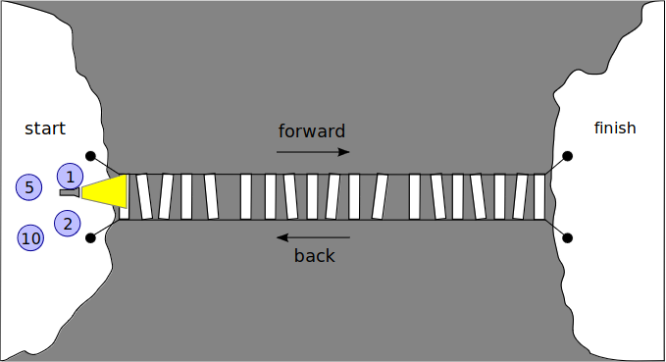
O problema dos Aventureiros

Slide 3
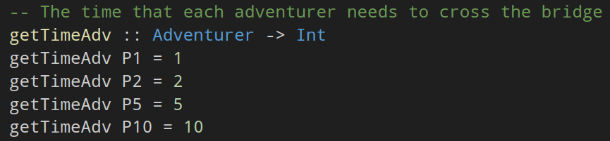
Restrições do Problema
Previsões
apenas 2 pessoas no máximo devem atravessar a ponte em simultâneo
existe apenas 1 lanterna que deve ser transportada em todas as travessias
cada aventureiro demora um tempo diferente a atravessar: 1, 2, 5 e 10 minutos
é possível atravessar em até 17 minutos, em até 5 travessias
é impossível atravessar em menos de 17 minutos

Slide 4
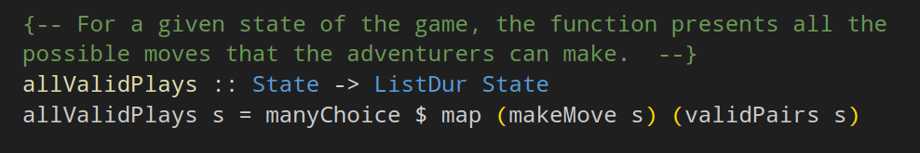
Implementação em Haskell
funções auxiliares
função predefinida no código base

Slide 5
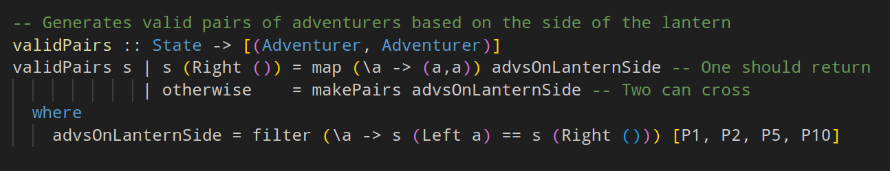
Implementação em Haskell

Slide 6
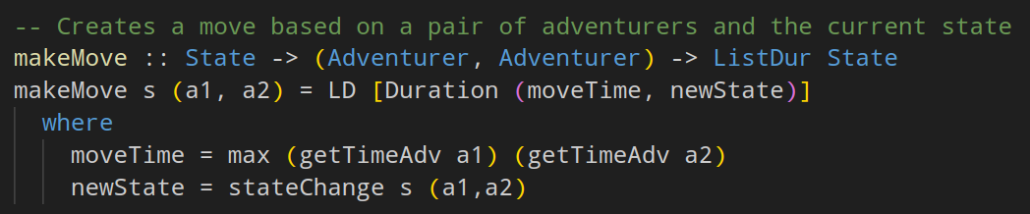
Implementação em Haskell
conseguir a duração da travessia
calcula o novo estado

Slide 7
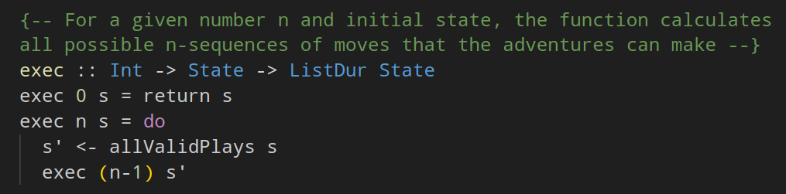
Implementação em Haskell
definição do monad
encadeamento dos estados através do ‘do’ para cada iteração recursiva

Slide 8
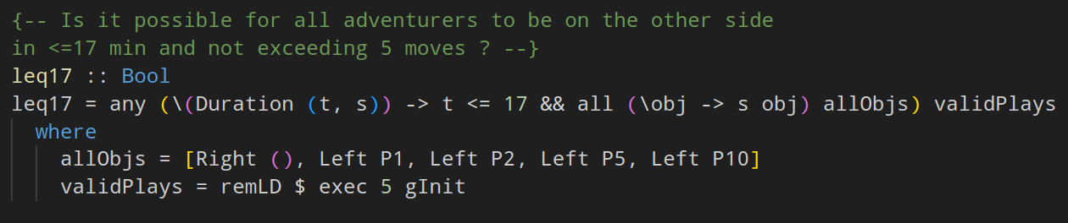
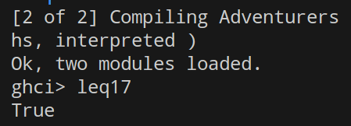
Verificações
executa 5 movimentos
verifica a duração no final e a posição de todos os aventureiros

Slide 9
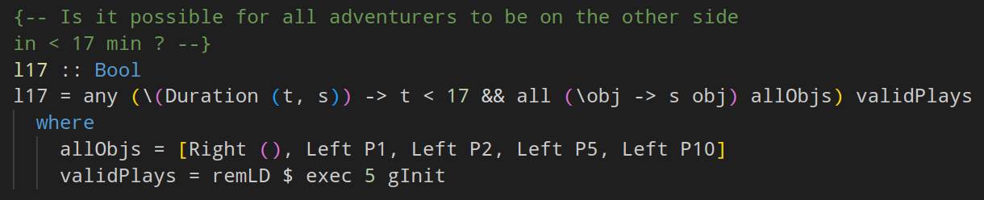
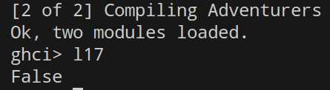
Verificações

Slide 10
Haskell vs UPPAAL
 | Haskell | UPPAAL
Vantagens | flexível modular reutilizável | autómatos temporais verificação formal que garante correção linguagem visual mais compreensível
Desvantagens | testes manuais conceitos complexos e avançados dificuldade na tipagem linguagem escrita | mais complexo quanto maior o sistema pode ser mais difícil de aprender a usar

